Slide 1


























인공지능을 활용한 졸음운전 방지 프로젝트
지도 교수님 : 엄진섭교수님
전자공학과 201614673 김도헌
전자공학과 201613458 민준기

Slide 2







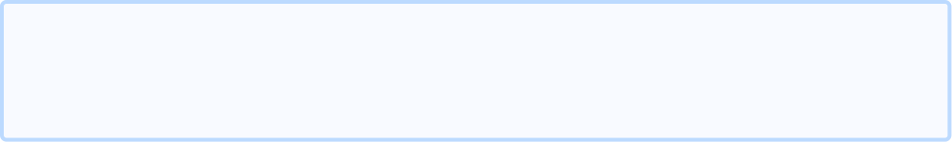














프로젝트의 개요
인공지능을 활용한 졸음운전방지 프로젝트
프로젝트 작품의 소개와 동작 방식
동작 및 결과
기대효과

Slide 3


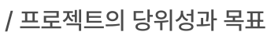








졸음 운전에 대한 위험성
졸음 운전 방지에 대한 대책
최근 10년간 교통사고 발생원인 1위
운전자
충분한 수면 취하기
치사율 18.5% > 과속사고 11.1% (약 2.4배)
환기 시키기
기계의 도움
졸음 껌
혈중 알코올 농도 0.17% 상태로 운전 하는 것과 같음
(면허취소 기준 0.1%)
카페인 섭취
인공지능을 활용하여 인식 정확도 증가
스트레칭, 지압

Slide 4












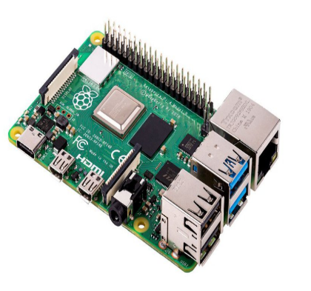
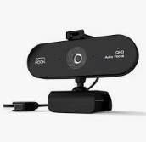
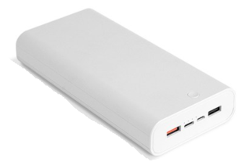
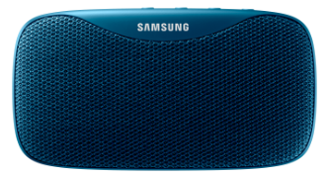
프로젝트 작품의 소개와 동작 방식
운전자의 눈 감지
눈 감은 시간을 측정
1초 이상 지속되면 졸음 운전으로 판단
경고음 발생
운전자
라즈베리파이
웹 캠
블루투스 스피커
보조 배터리
메인 컨트롤 타워
운전자의 눈 측정
소리 발생
전원 공급

Slide 5




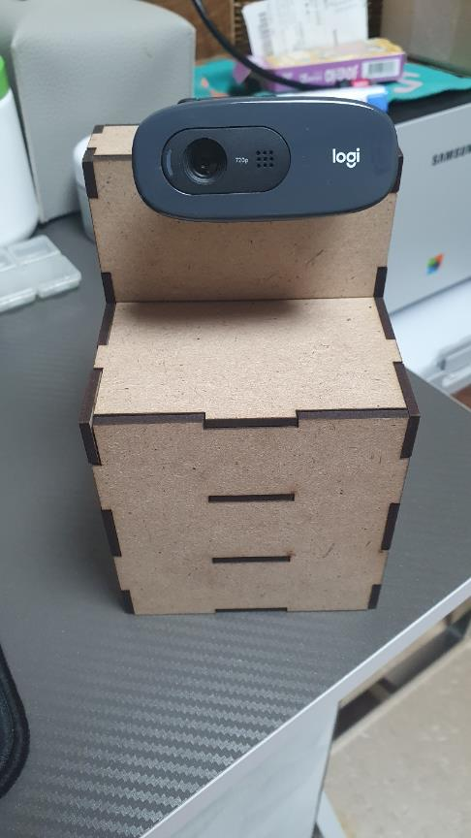
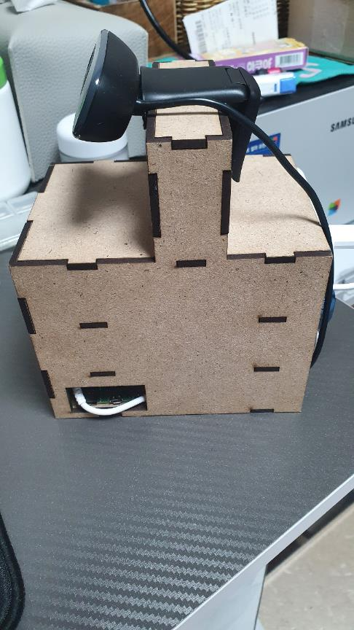
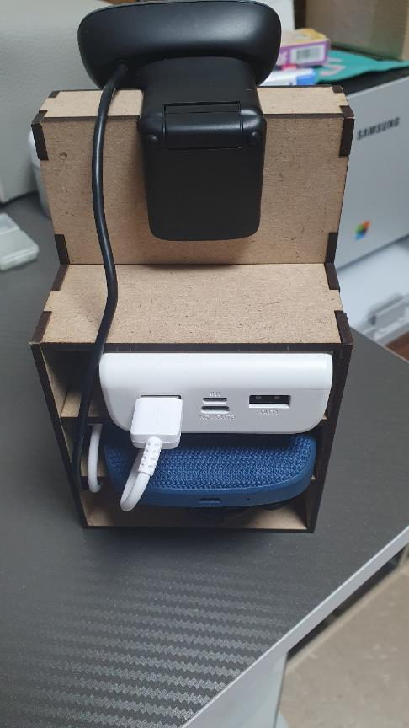
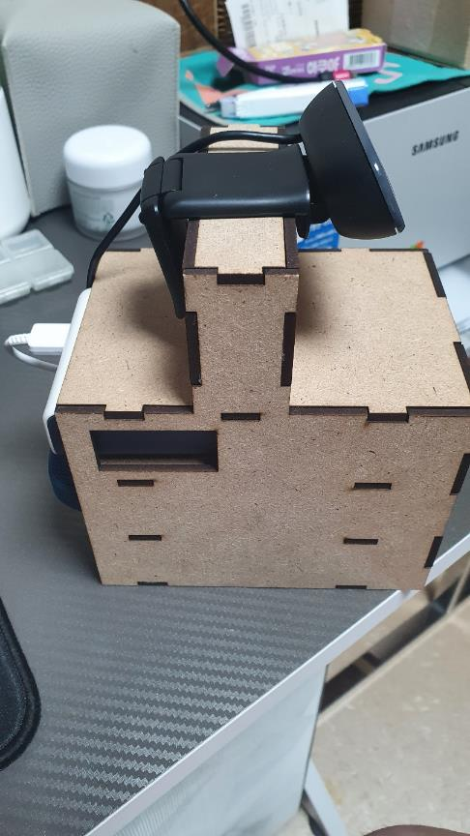
프로젝트 작품의 소개와 동작 방식 / 완성된 모델
완성된 모델

Slide 6









프로젝트 작품의 소개와 동작 방식 / 소프트웨어 및 인공지능
Cnn
openCV
Dlib face detection
python
Cnn 모델
웹캠으로 디스플레이에
영상을 출력
OpenCV haar cascades 보다 정확도가 높음
사용된 메인코드
Cnn 인공지능 모델 사용

Slide 7
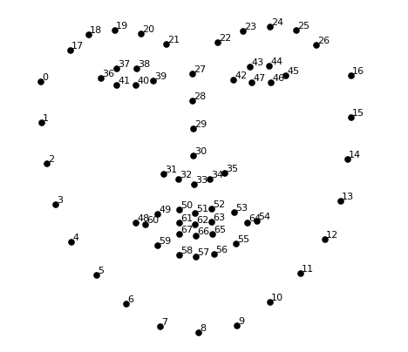
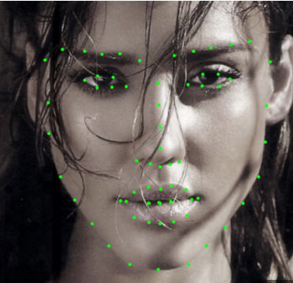
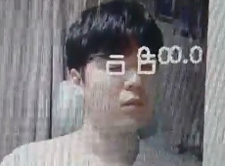
프로젝트 작품의 소개와 동작 방식 / -dlib face detection- (face landmark) / cnn 인공지능 모델
(얼굴인식 라이브러리)
(Vahid Kazemi, Josephine Sullivan, 2014)
눈 부분만 CROP
Keras로 이미 학습된 cnn 인공지능 모델 업로드
인공지능
3계층 cnn 모델, max pooling 사용
Open eyes, close eyes 2개의 클래스

Slide 8
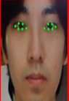


프로젝트 작품의 소개와 동작 방식 / Overview
Cnn모델
dlib face detection 라이브러리를
사용하여 얼굴 인식
눈 부분만 추출
눈을 input으로 전달
딥러닝 모델을 통해 결과 예측
(눈을 1초 동안 감고 있으면 졸음상태)
경고음 재생
Display로 출력

Slide 9
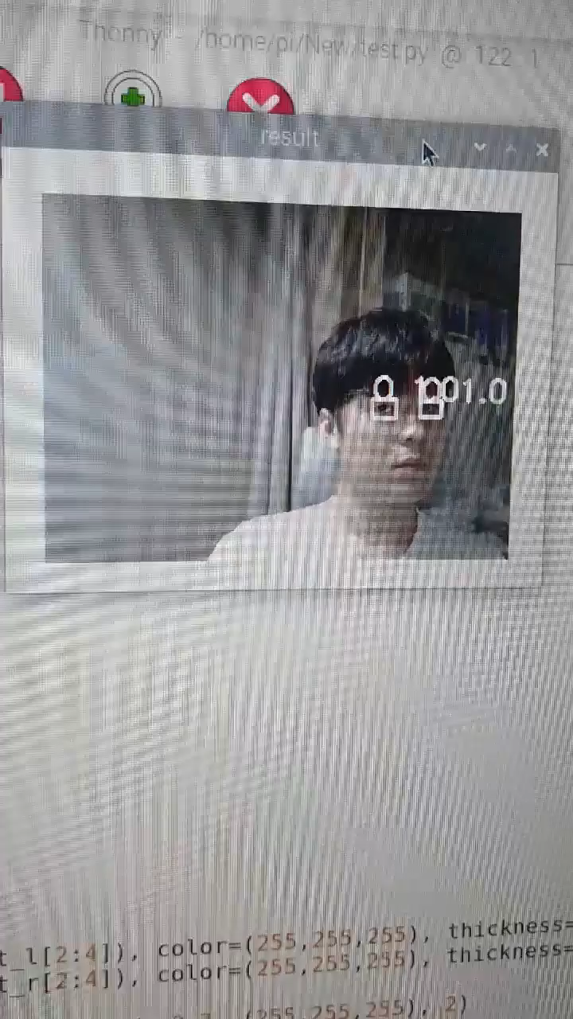




동작 및 결과 / Display 출력 시
Display 출력 결과
눈을 떴을 땐 양수 값
눈을 감았을 땐 음수 값
1초동안 눈을 감으면 경고음
전원 인가 시 졸음운전방지 프로젝트 자동 실행

Slide 10
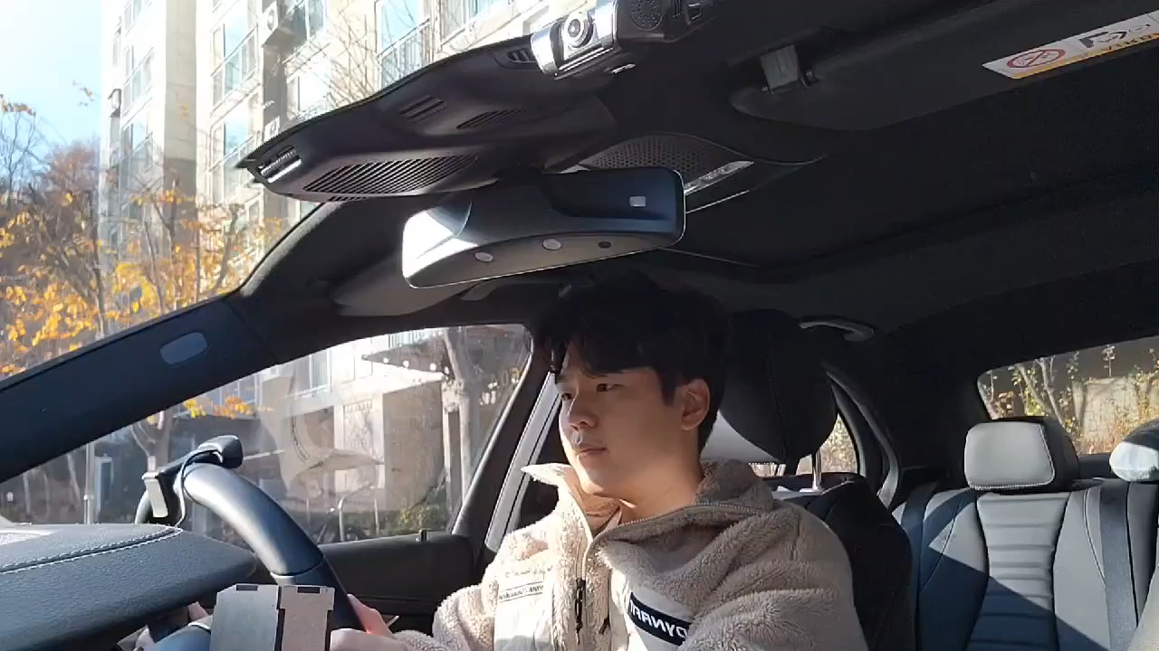
동작 및 결과 / 낮
밤
*실제로 주행하지 않았습니다.
낮

Slide 11
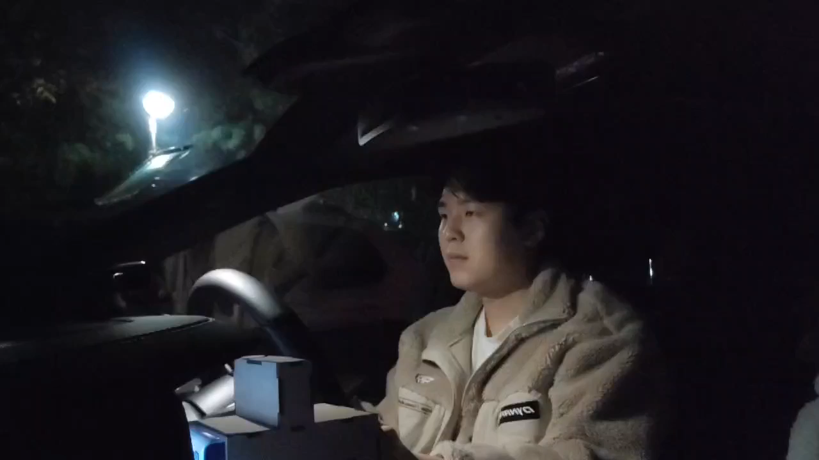
동작 및 결과 / 밤
낮
*도로 주행 시 가로등 불빛과 반대 차선 차량의 라이트 불빛 까지 고려하였습니다.
*핸드폰으로 촬영하여 자동 밝기 보정이 들어간 상태입니다. ( 보이는 것 보다 어둡습니다. )
밤

Slide 12

기대효과
1. 인공지능을 활용하여 인식률, 정확도 증가
2. 최근 10년간 교통사고 원인 1위인 졸음운전으로 인한 사고방지
3. 높은 치사율을 가진 졸음운전으로 발생하는 사망률 감소
4. 누구나 일반 차량에도 쉽게 설치, 해제 가능

Slide 13









감사합니다
지도 교수님 : 엄진섭교수님
전자공학과 201614673 김도헌
전자공학과 201613458 민준기

